Slide 1
현대 생활 속
일본의 전통문화
21*02*35
일본어일본학과 우*주

Slide 2




일본의 연중행사
日本の年中行事
1月~3月
4月~6月
お正月-정월
節分-세츠분
ひな祭り-히나 마츠리
お花見-벚꽃놀이
端午の節句-단오절
목차
7月~9月
10月~12月
七夕-칠석
お盆-오봉
お月見-달맞이
神無月-음력10월
七五三-시치고산
大晦日-섣달그믐달

Slide 3
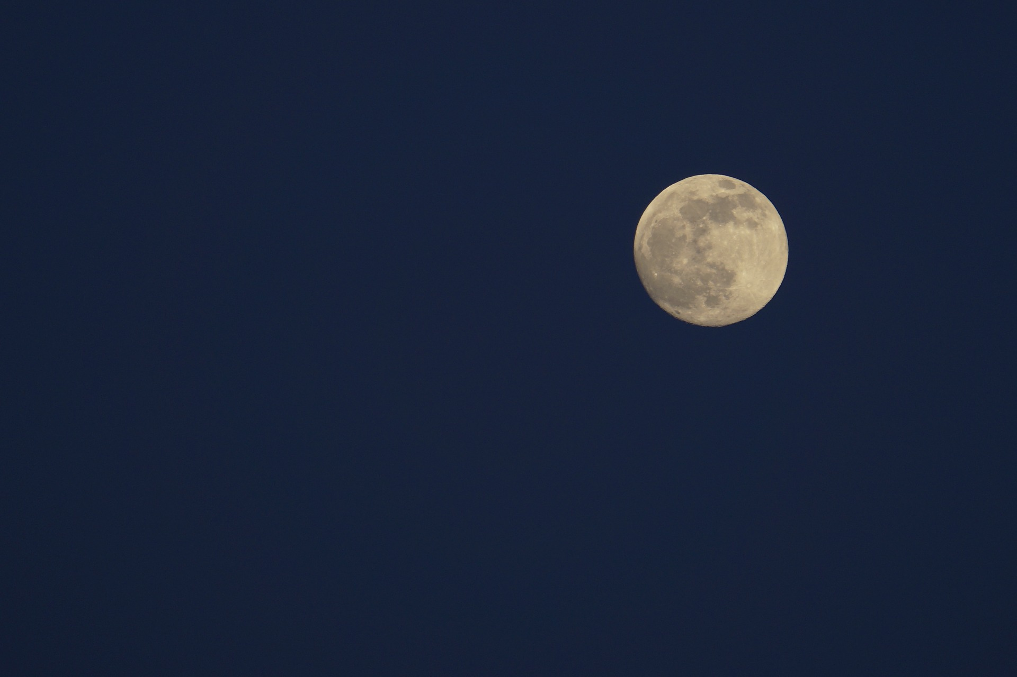

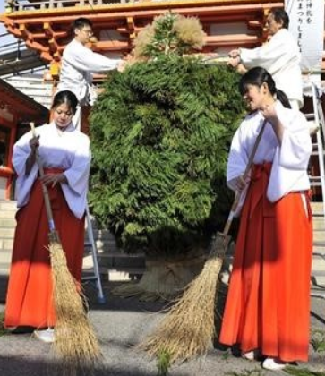
お正月-정월
初もうで-하츠모우데
한 집안의 가장이 가정의 평안을 위해 12월31일 밤~1월1일의 아침에 걸쳐 고장의 수호신께 참배하는 것
옛날
주변의 사찰에서 참배
오늘날
유명한 사찰에서 참배

Slide 4
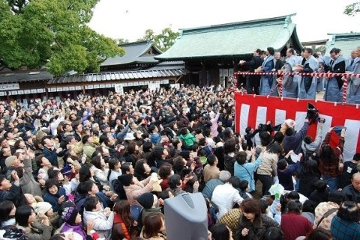
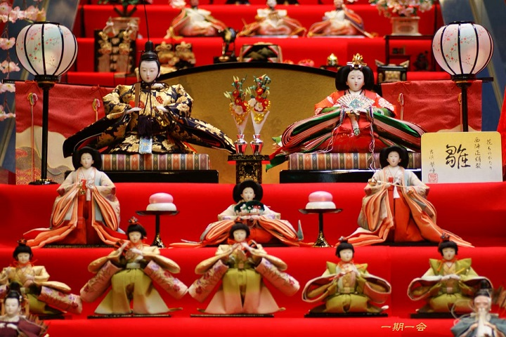
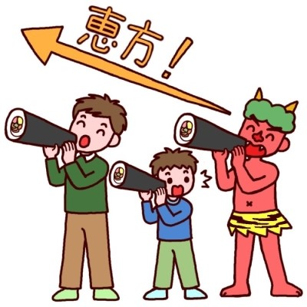
節分-세츠분/ ひな祭り-히나축제
福は内,鬼は外！
여자 아이가 행복하게 성장하기위해 기원하는 축제
병이나 나쁜 일이 일어나지 않도록 콩뿌리기 하는 날
나가시히나: 종이와 볏집으로 인형을 만들어 강으로 흘려보내는 것
커다란 신사에서 세츠분에 저명인사가 와 콩 던지는 일도 이벤트화함
훌륭한 히나 인형이 생기면서 현재는 흘려보내기 보단 장식함
에호오마키: 인연을 끊지 않는다라는 의미

Slide 5
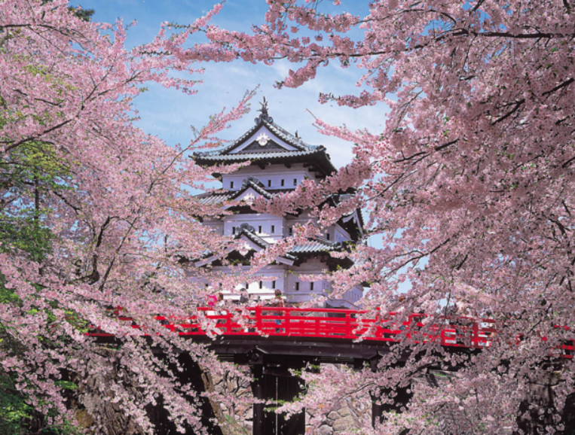
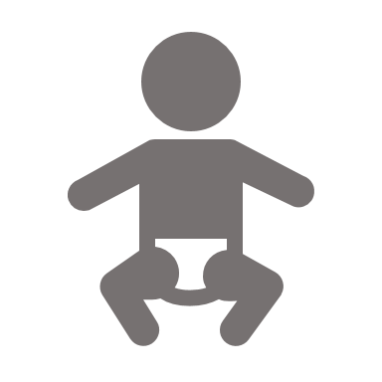
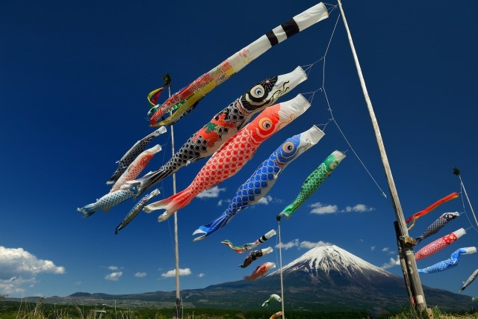
4月~6月
하나미는 농경과 연결된 종교적인 의식
사쿠라는 사는 논의 신을 뜻하고 쿠라는 신이 있는 곳을 의미
현재는 벚꽃나무 아래서 도시락을 먹거나 노래하는 하나미 스타일이 정착.
お花見-벚꽃놀이
남자 아이가 강하고 건강하게 자라기를 비는 행사
가정에서는 남자아이가 찹쌀떡이나 찰떡을 먹음.
잉어모양의 연과 투구를 장식하고 축원함.
端午の節句-단오절

Slide 6
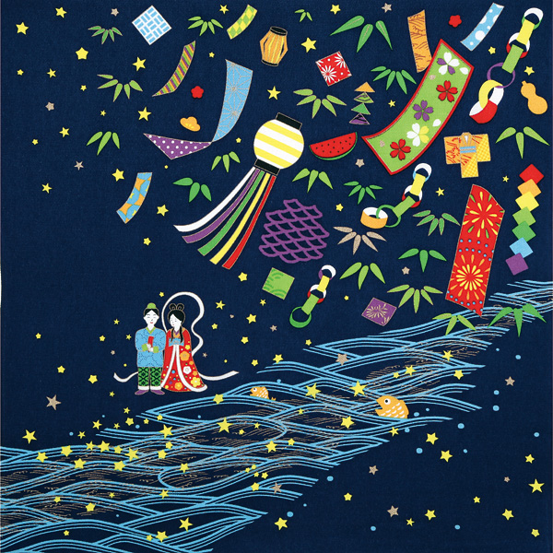
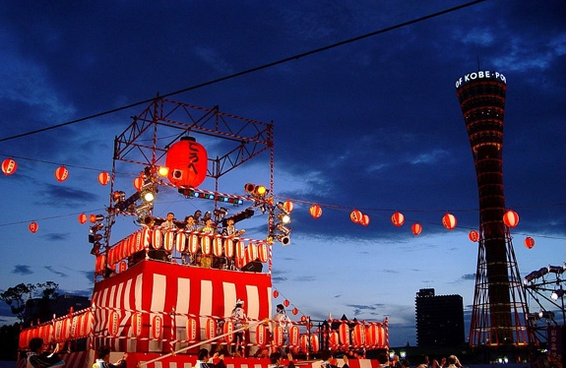
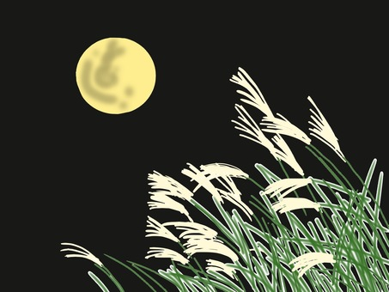
七夕-칠석
お盆-오봉
お月見-달맞이
오리히메(직녀)와 와히코보시(견우성)이 1년에 한 번 만날 수 있게 허락된날.
에도시대 명절 중 하나로 에도막부의 공식 행사
그 후, 다나바타 폐지 되고 점차 소규모의 마쓰리로 바뀜.
오늘날, 다나바타 무렵이 되면 문구점에서 단자쿠를 팔고 꽃가게에서는 대나무를 팜.
우란봉에, 즉 백중맞이를 줄인 말로 조상을 공양하는 행사.
각 지역에 따라 다르지만 일반적으로 8월13~16일까지 오봉이라 함.
첫날인 13일은 저승에서 돌아온 선조의 영혼을 맞이하는 날로 무카에봉(오봉의 시작)이라 하고 오봉의 마지막날인 16일은 영혼을 하늘로 보내는 오쿠리봉(오봉을 마침)이라고 함.
오늘 날, 종교적인 색채가 약해지고 형식 또한 간소화.
오츠키미(달맞이)는 뜻은 말 그대로 「月を見る(달을 보다)」 라는 뜻.
과거: 귀족들이 술자리나 잔치를 하며 달을 보거나, 배를 타고 수명에 비치는 달을 감상
현재: 억새풀을 장식하고 토란,밤 등을 신불에 오림.

Slide 7
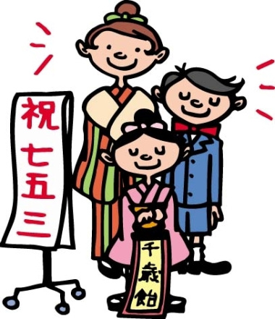
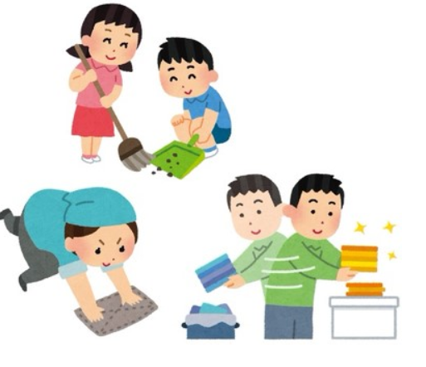
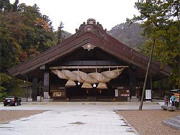
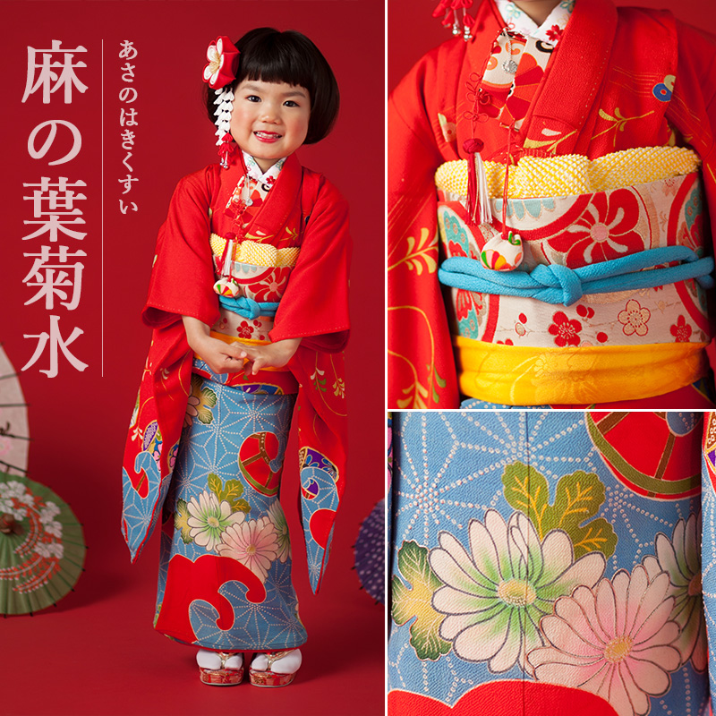
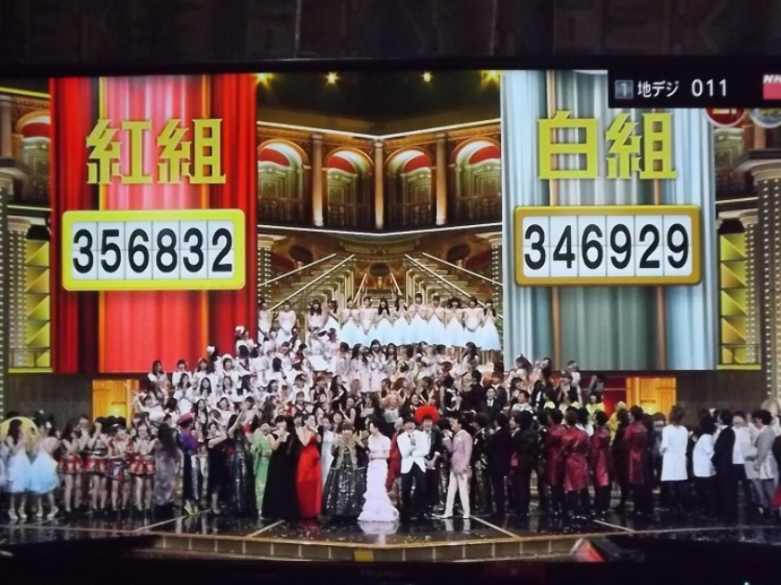
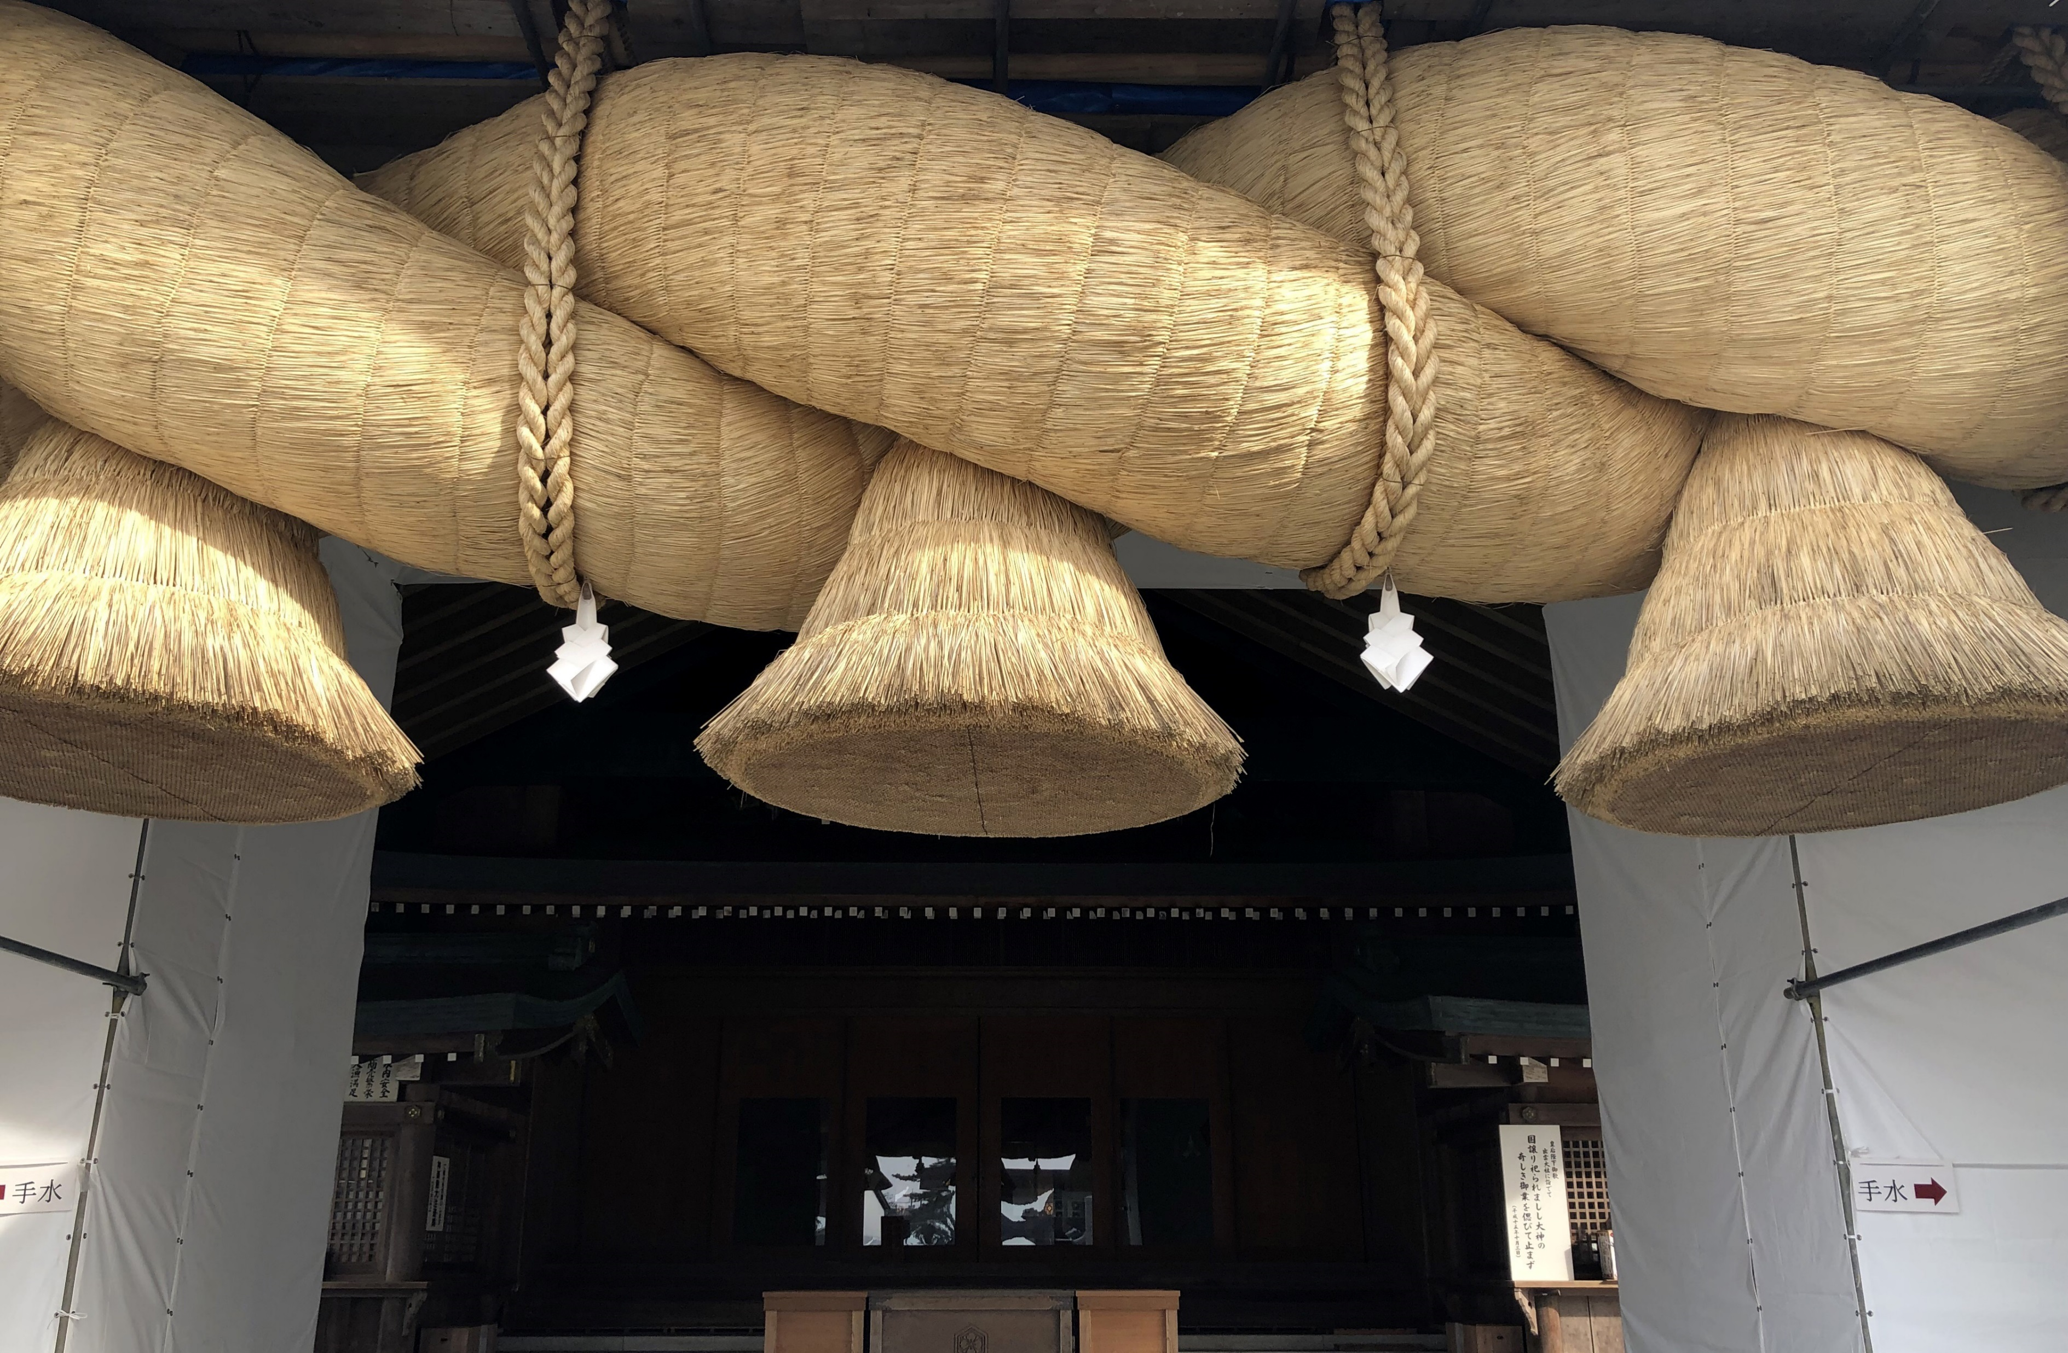
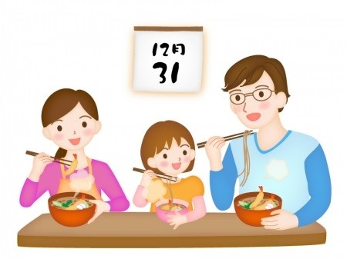
어린이의 성장과 행복을 빌고 신사에 참배하는 날
옛날, 머리 기르는 의식, 하카마를 입는 의식, 츠케오비, 오비를 매는 의식을 행함
七五三-시치고산
현재, 어린이에게 명절 옷 하레기를 입히고 신사를 찾아가 참배
大晦日-섣달그믐달
神無月-음력10월
오곡을 지키는 신을 맞이하기 위해 대청소를 함
온 가족인 소바를 먹기도 함.
밤 11시 반쯤 부터 전국각지의 절에서 제야의 종소리를 치기 시작.
남녀대항 형식의 대형음악프로그램을 방송함.
달의 차고 기움의 기준으로 생활하고 있던 무렵의 달을 칭하는 이름

